Slide 1
ЗВУК Л
Автоматизация в слогах, словах.

Slide 2
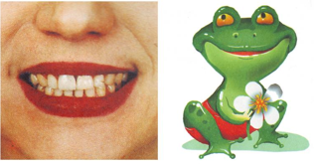
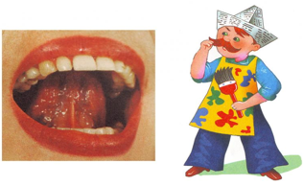
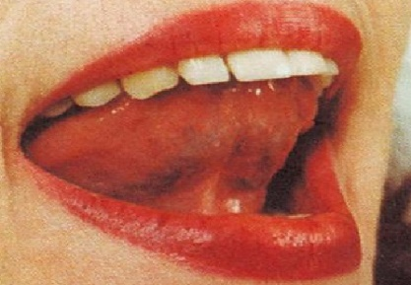
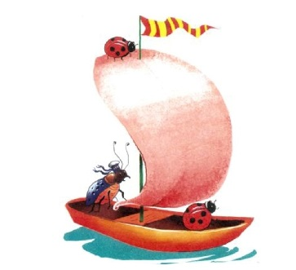
«Лягушка» «МаЛЯР» «ПаРУС»
Артикуляционная
гимнастика

Slide 3
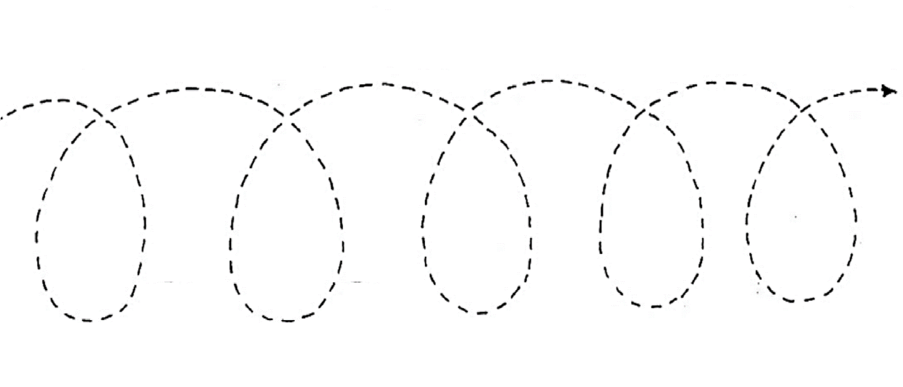

Упражнение «Летим на самолёте»
Улыбнуться. Широко открыть рот, кончик языка поднять и поставить на бугорки за верхними зубами. Погудеть как самолёт Л-Л-Л-Л-Л
Notes:
Улыбнуться. Широко открыть рот, кончик языка поднять и поставить на бугорки за верхними зубами. Погудеть как самолет Л-Л-Л-Л

Slide 4

Упражнение « ПОДРУЖИ ЗВУКИ»
А
О
У
Ы

Slide 5
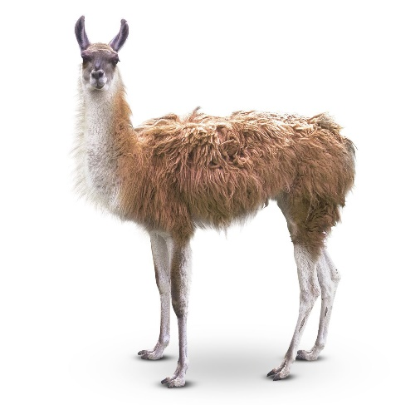
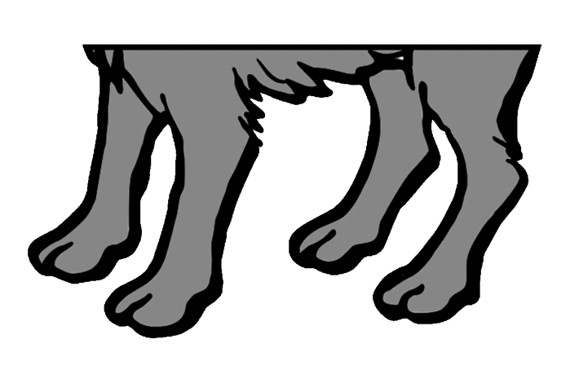

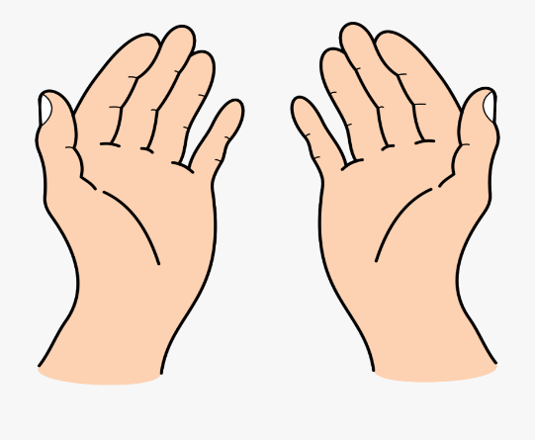
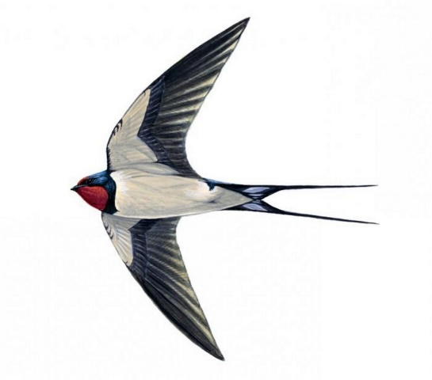
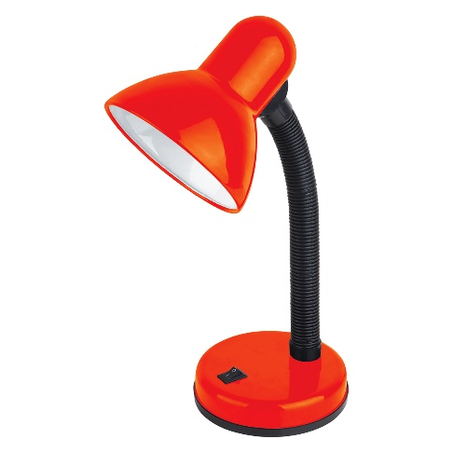
Произнеси слова со слогом -ЛА

Slide 6
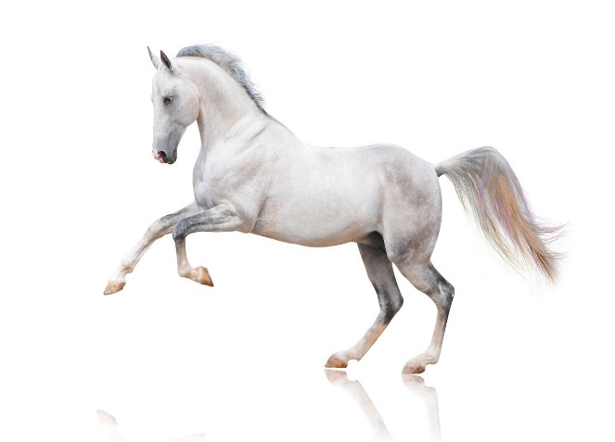
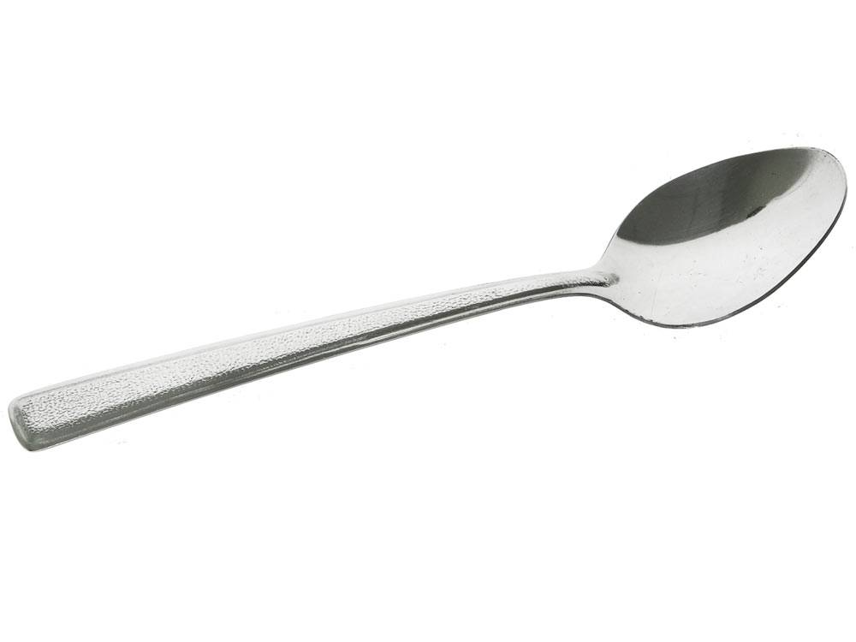

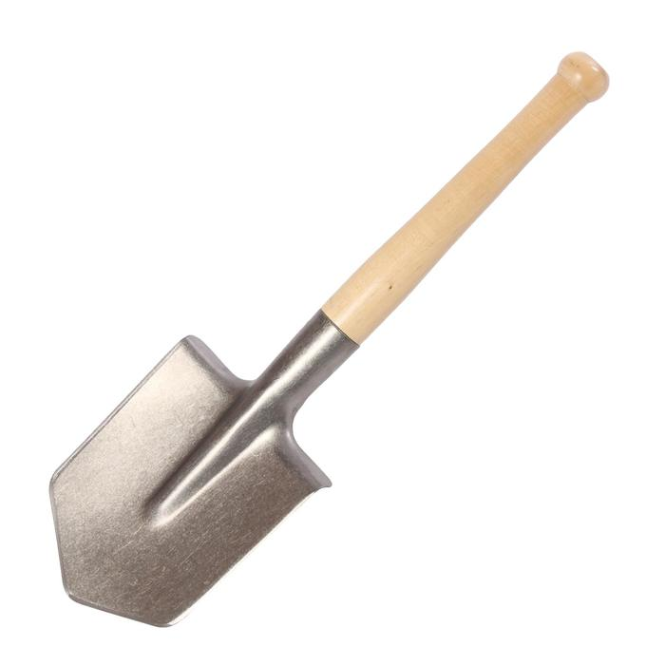
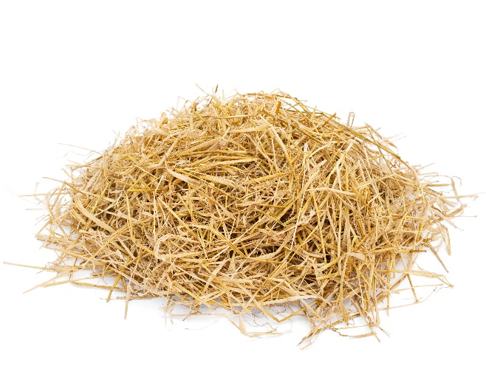
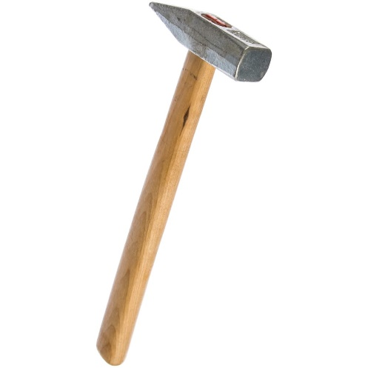
Произнеси слова со слогом -Ло

Slide 7
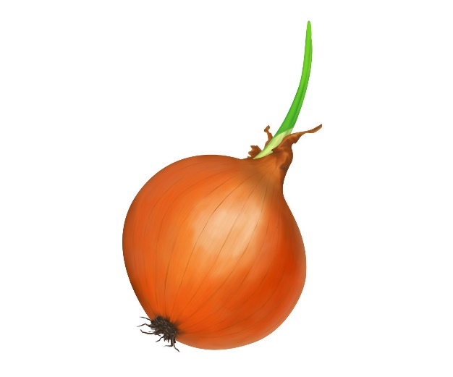

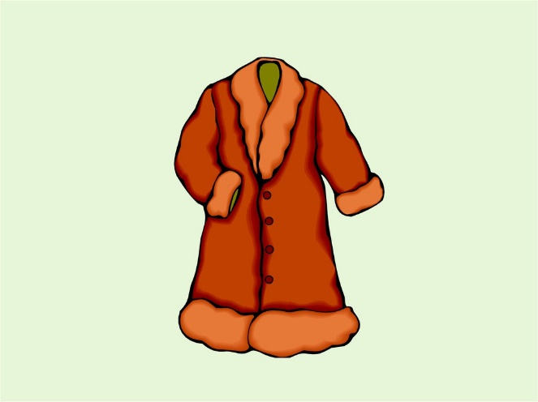
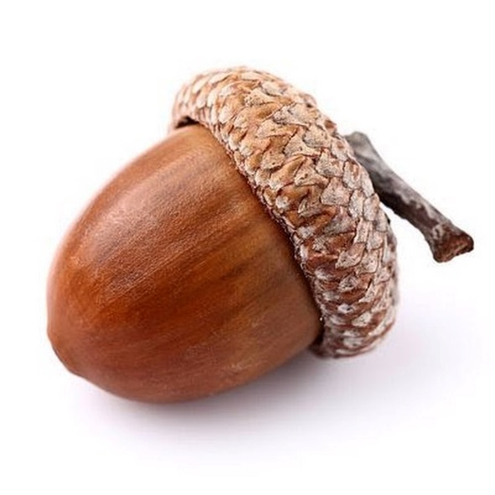
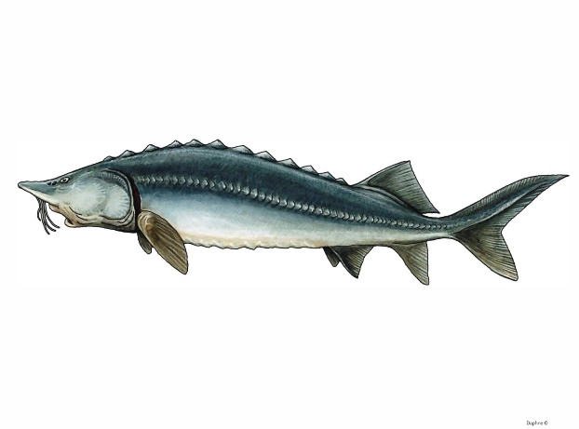

Произнеси слова со слогом -Лу

Slide 8

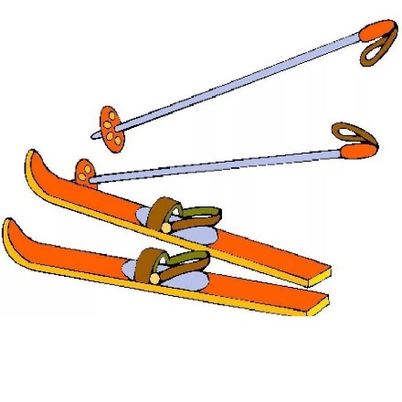

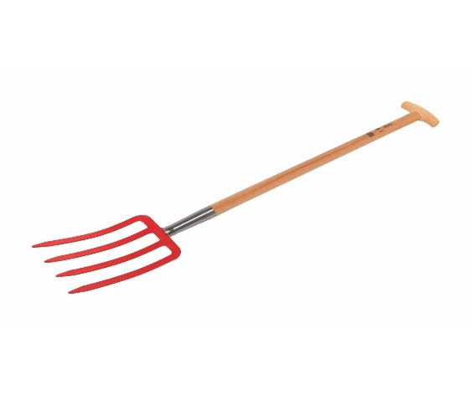
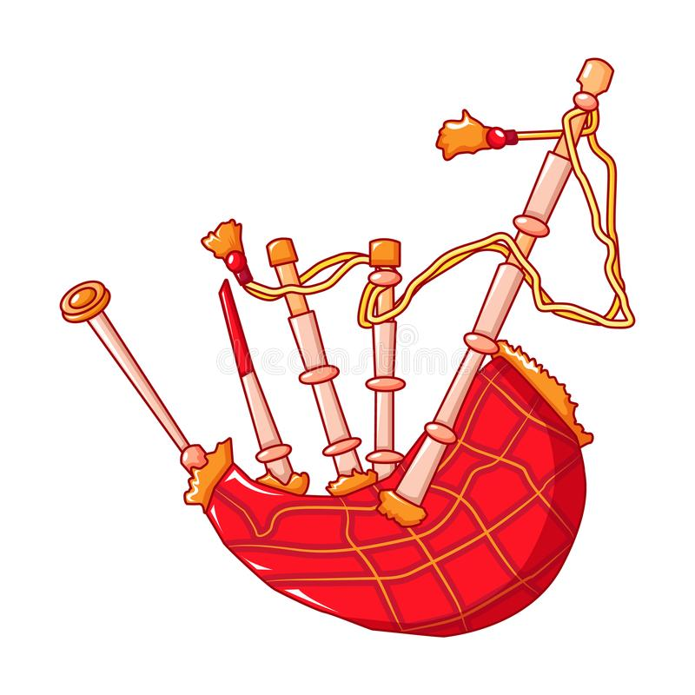

Произнеси слова со слогом -Лы

Slide 9
Игра « Один- много»
Измени слова:
Образец: лапа- лапы
Лампочка-...........
Ласточка-............
Лампа-.......
Лодка-.......
Ложка-......
Лошадь-......
Лопата-......
Лупа-.......
Лужа-.......

Slide 10
Карточка для домашнего задания
Произноси слова с правильным звуком Л вслед за мамой сначала громко, затем тихо:
лама, лапы, лак, ландыш, ладони, лампа, ласточка, ложка,
лодка, лошадь, солома, молоток, ложка, лук, лужа
тулуп, желудь, белуга, лупа, лыжи, улыбка, пчёлы, малыш,
вилы, белый, волынка.

Slide 11

МОЛОДЕЦ!!

